Slide 1
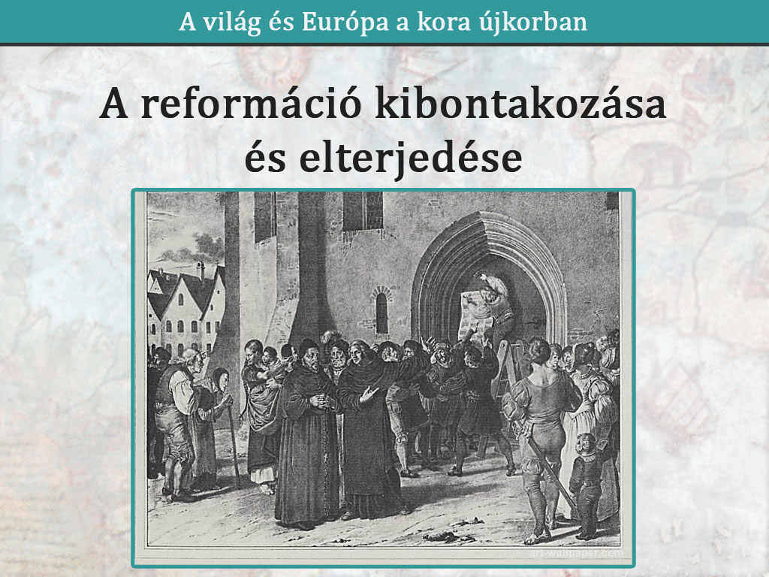

Slide 2
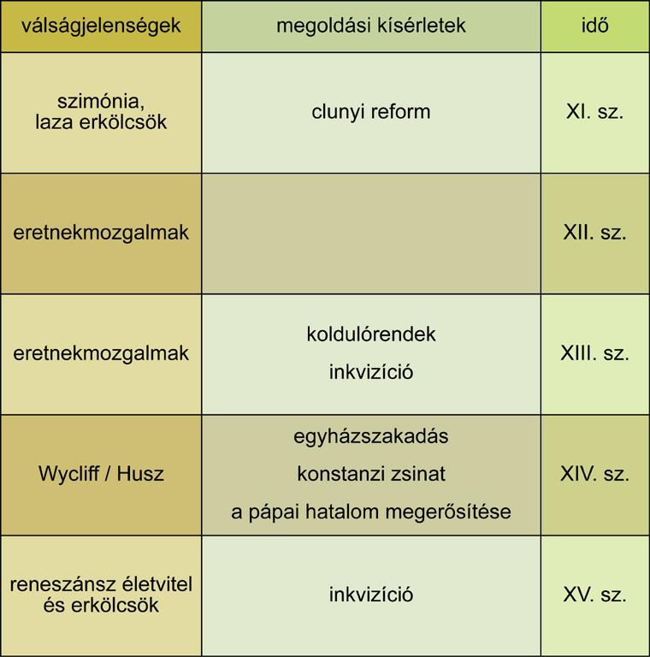
A reformáció kibontakozása – 1/16
A római katolikus egyház történetében sok és sokféle válság és kihívás volt → világias, fényűző élet → reneszánsz humanizmus - skolasztikus teológia elleni támadások → elmélyült vallásosság iránti igény
Megújulás, reformok = problémák megoldása
Nyugati egyházszakadás → konstanzi zsinat (1414–1418)
Reneszánsz pápák → XV. sz. vége: tekintélyvesztés
A r. k. egyház válságai

Slide 3
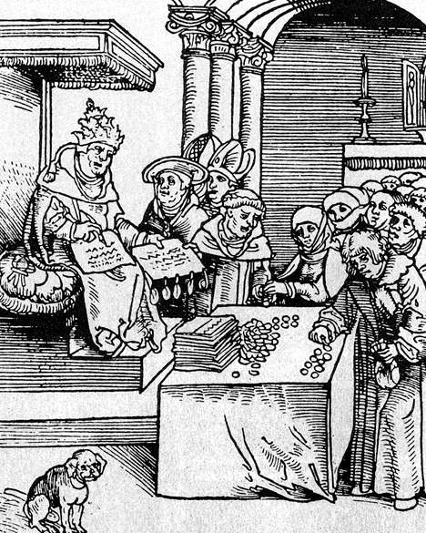
A reformáció kibontakozása – 2/16
X. Leó búcsúcédulái → a Szent Péter székesegyház építésére (+ német egyházfők méltóságuk megvásárlására) árulta
Búcsú:
→ A katolikus vallásban a bocsánatos bűnökért vezekelni (bűnhődni) kell a túlvilágon. → rövidíthető: ha a hívő meggyónja bűnét + lerója a bűnbánati cselekedetet (ima, böjt, vezeklés, zarándoklat stb.). → a búcsúcédulákkal pénzért lehetet bűnbocsánatot venni/kiváltani a penitenciát (büntetést), akár előre is (!)
Búcsúcédulákat árusító pápa

Slide 4
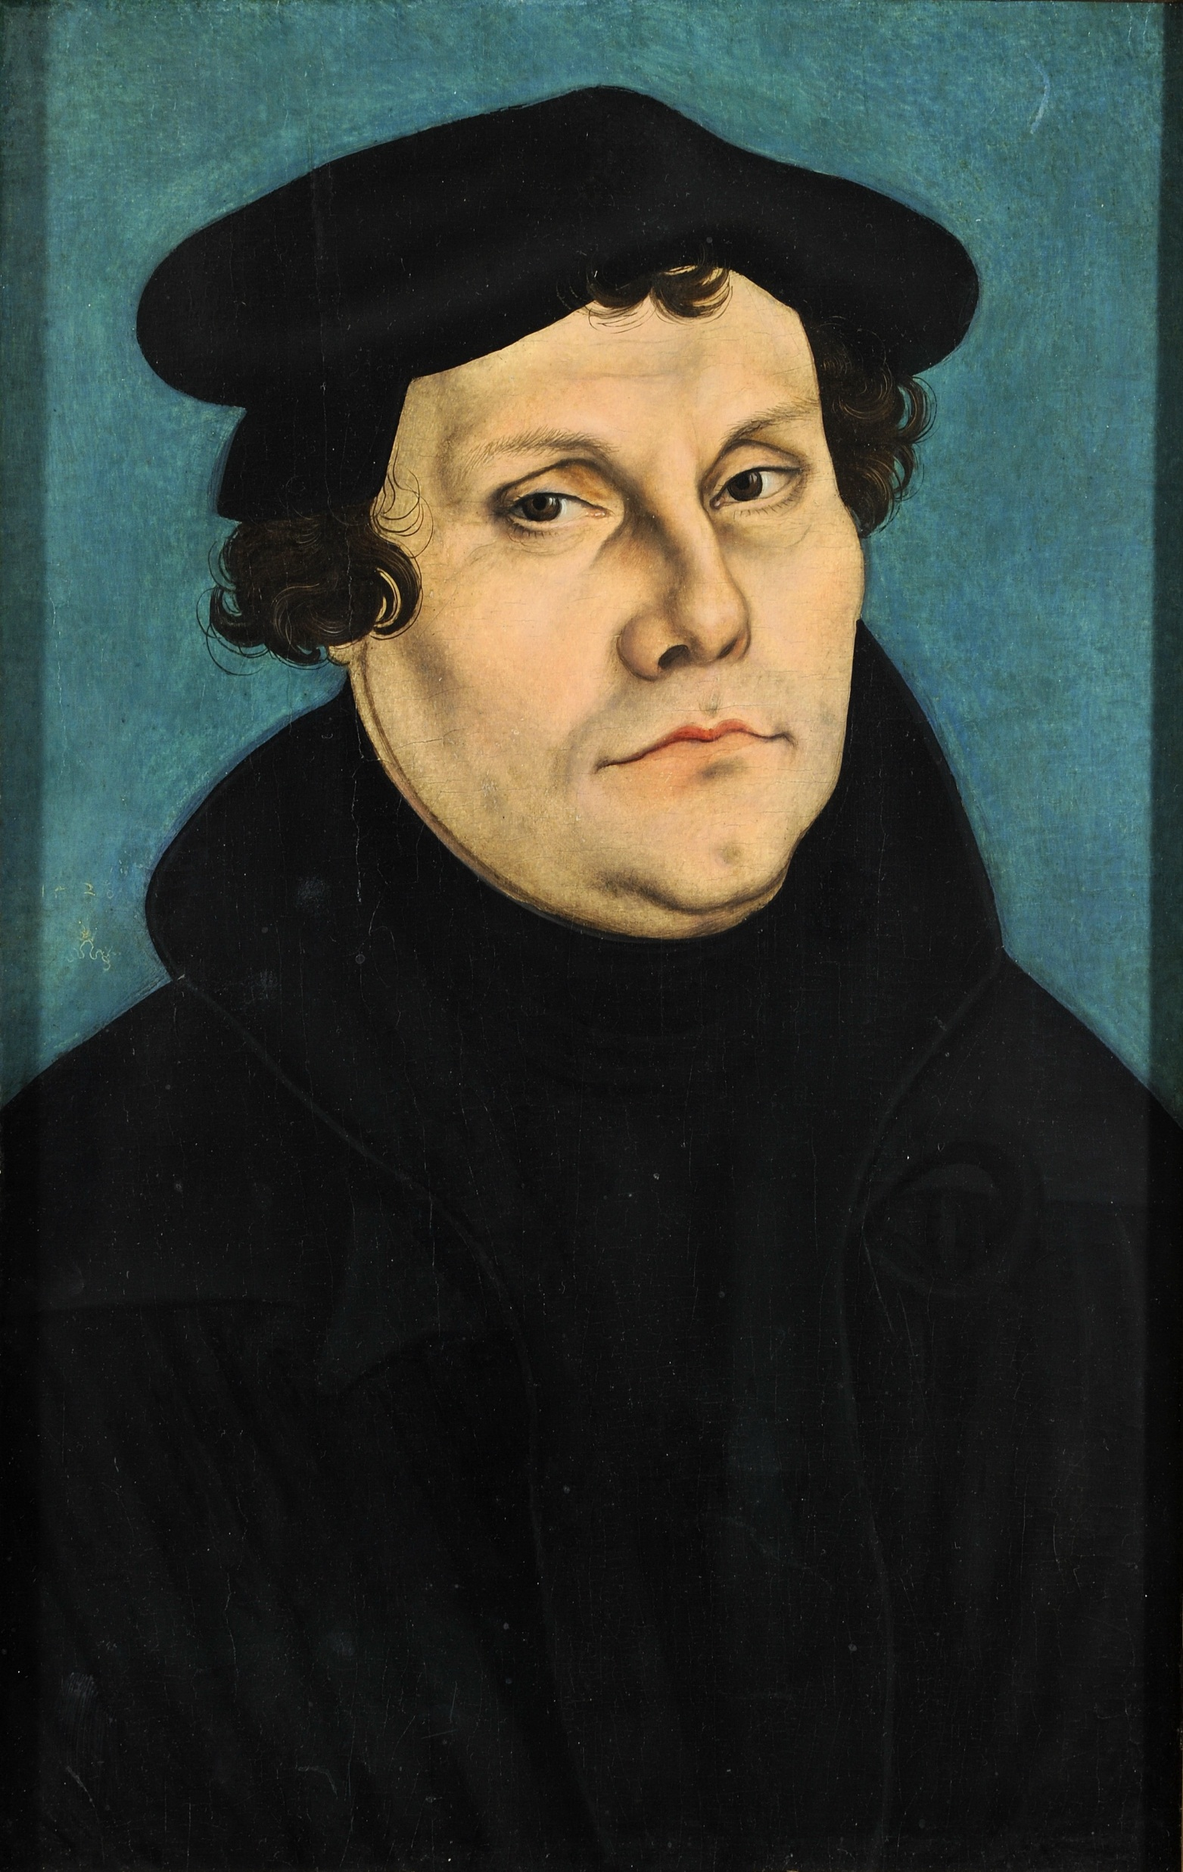

A reformáció kibontakozása – 3/16
Luther Márton szerzetes (Ágoston-rendi), → Róma: fényűzés, pazarlás → visszaélés a búcsúcédulákkal
1517. október 31-én közzé tette 95 pontját Wittenbergben (itt volt egyetemi tanár) → bírálta az egyházat → javaslatokat tett a megújításra
Ez a reformáció kezdete → lutheránus/evangélikus felekezet
Luther Márton
Az evangélikusok jelképe, az ún. Luther-rózsa

Slide 5
A reformáció kibontakozása – 4/16
„5. A pápa nem akar elengedni s nem is engedhet el semmiféle büntetéseket, mint amiket ő saját belátása szerint, vagy az egyházi szabályok értelmében kirótt.
21.Tévednek tehát mindazok a búcsúhirdetők, akik azt állítják, hogy a pápai búcsú folytán az ember minden büntetéstő megszabadul – üdvözül.
36. Minden igaz, bűnbánó keresztyén elnyeri a büntetéstől és a bűntől való teljes feloldozást, s ebből ő a bűnbocsátó cédulák nélkül is részesül.
37. Minden igaz keresztyén – akár él, akár már halott – részese a Krisztus és az egyház minden lelki javának, melyeket Isten ugyancsak bűnbocsátó-cédulák nélkül adott...
43. Fel kell világosítani a keresztyéneket, hogy jobb dolgot művel az, aki a szegénynek alamizsnát ad vagy a nyomorgót segíti, mint az, aki búcsút vásárol.
44. Ugyanis a szeretet gyakorlása által növekszik a szeretet, s az ember jobbá lesz; míg a búcsú csak a büntetés alól menti fel, s nem teszi jobbá az embert...
82. Ilyen például: ha a pápa a Szent Péter székesegyház felépítéséhez szükséges nyomorult pénzért – ami gyenge indoklás – számtalan lelket vált ki a tisztítótűzből, akkor miért nem üríti ki a tisztítótüzet a szentséges szeretetre és a lelkek iszonyú gyötrődésére való tekintettel – ami pedig mindennél igazságosabb indok lenne...
94. Buzdítsuk azért a keresztyéneket, hogy Krisztust a poklon át is követni igyekezzenek.
95. S így inkább sok szenvedés árán jussanak a mennybe, mint hogy magukat, a békével áltatva, elbízzák.”
(Luther 95 pontjából, Wittenberg, 1517. október 31.)

Slide 6
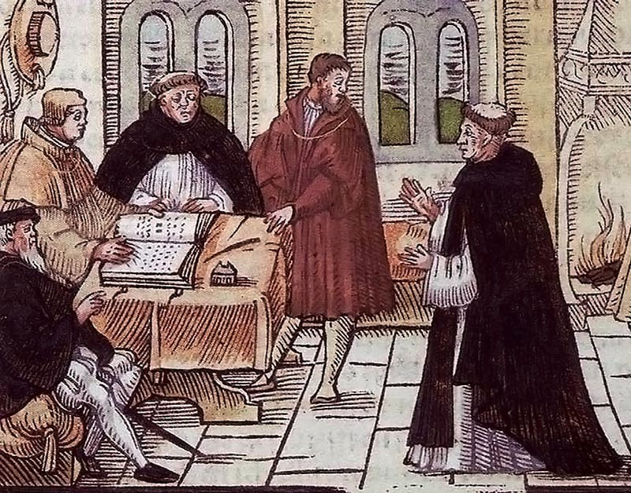
A reformáció kibontakozása – 5/16
Luther a Bibliához tért vissza → elvetette a katolikus dogmákat és a középkori teológiát - a bűnt csak Isten bocsáthatja meg - az ember csak Isten kegyelméből, a hit által üdvözülhet - a Biblia a mérvadó a hívő számára → elvetette az egyház közvetítő szerepét ember és Isten közt - szükségtelen gazdagság, fényűzés - szekularizációt hirdetett (az egyházi birtokok eladása) - tagadja a pápa különleges hatalmát - elvetette a szerzetesrendek létét - elvetette a cölibátust (képmutatás) - elvetette a gyónást és egyes ceremóniákat
Luther Márton a pápát képviselő De Vionál. A kibontakozó teológiai vitában De Vio a katolikus álláspontot igyekezett bizonyítani.

Slide 7

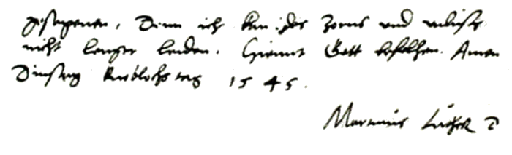
A reformáció kibontakozása – 6/16
Luther a Bibliához tért vissza → támogatta - a két szín alatti áldozást - a nép Biblia-olvasását (lefordította) → a katolikusok hét szentségéből (keresztség, bérmálás, oltáriszentség, bűnbocsánat, egyházi rend, házasság, utolsó kenet) csak kettőt tartott meg: - keresztség - úrvacsora (jelképes szertartásként értelmezte)
X. Leó bullája Luther Márton tanai ellen
Luther kézírása

Slide 8
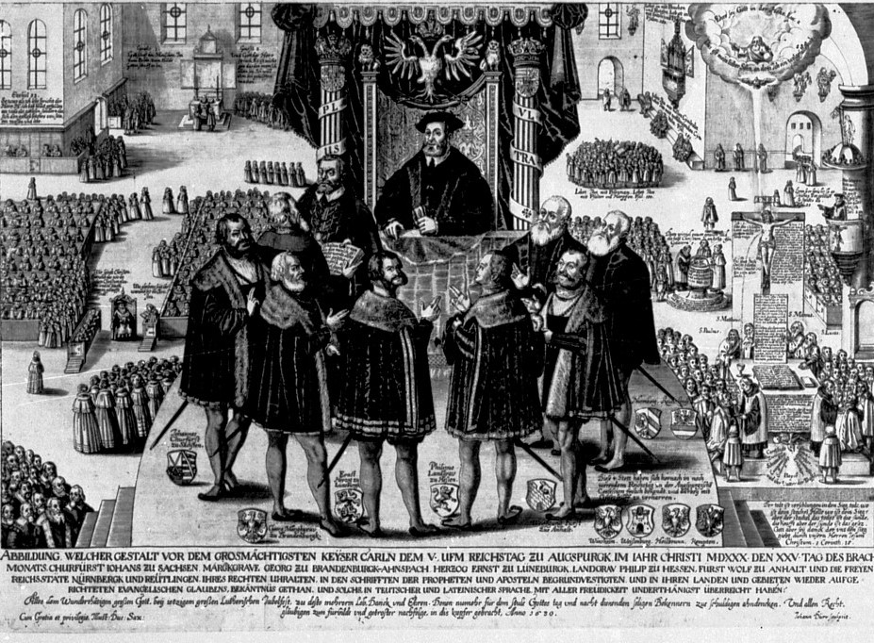
A reformáció elterjedése – 7/16
A pápa és V. Károly császár is ellene fordult → egyházi + birodalmi átok → nem tudták megakadályozni a reformáció terjedését
A Luthert támogató fejedelmek tiltakoztak/protestáltak (protestánsok) → megtiltották a hitük terjesztését → Bölcs Frigyes szász vf. oltalma alatt fordította le a Bibliát → kidolgozták a hittételeket, 1530 (augsburgi/ ágostai hitvallás)
Confessio Augustana,
Augsburg 1530

Slide 9
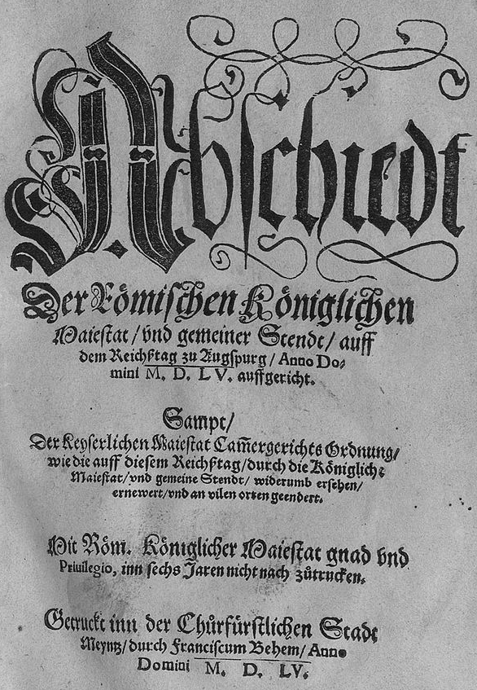
A reformáció elterjedése – 8/16
Protestánsok vs. katolikusok: → vallásháború → Augsburg, 1555: vallásbéke - a fejedelmek szabadon választhattak vallást, alattvalóik követik őket vagy elköltöznek (cuius regio, eius religio = akié a föld, azé a vallás) - CSAK az evangélikus és a katolikus vallás közül választhattak!
A béke nyomtatott címlapja
„Sem mi, a római császári felség, sem a szent birodalom választófejedelmei, fejedelmei és rendjei a birodalmi rendek közül senkit az augsburgi hitvallás, tanítás okából vallása és hite miatt erőszakos módon meggyőzni, megsérteni, vele hatalmaskodni, vagy más módon lelkiismerete, tudása és akarata ellenére […] elkényszeríteni, vagy ugyanezért bántalmazni vagy gyalázni nem fogunk. Ellenkezőleg, ezen vallásnál […] továbbá vagyonok, ingó és ingatlan javaik, tartományuk, alattvalóik, uradalmaik, joghatóságuk, kiváltságaik és jogaik birtokában nyugodtan és békén megmaradhatnak. […] Azonban mindazok, akik a fent említett két valláshoz nem tartoznak, ebbe a békébe bele nem értetnek.”
(Az 1555-ös augsburgi vallásbéke)

Slide 10
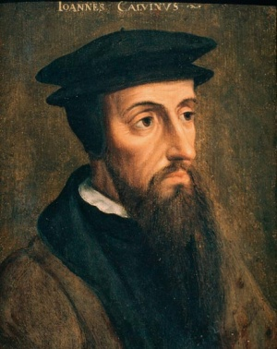
Kálvin és a református egyház – 9/16
Jean Calvin/Kálvin János → Genfben szervezte az új felekezetet → Svájcba menekült francia reformátor → a Bibliához tért vissza, de radikálisabban eltávolodott a katolikus hagyományoktól - szigorú erkölcsiség - eleve elrendelés (predesztináicó): => Isten előre kiválasztotta, ki üdvözül, és ki kárhozik el => az embereknek hinniük kell, hogy üdvözülésre választotta őket Isten, ezért tisztes, dolgos élettel kell megfelelni ennek
„Eleve elrendelésnek pedig Istennek azt az örök elhatározását nevezzük, amellyel önmagában elvégezte azt, hogy akarata szerint mi történjék minden egyes emberrel. Isten ugyanis nem egyforma állapotra teremtett mindenkit, hanem némelyeket örök életre, másokat pedig az örök kárhozatra rendelt már kezdettől fogva.”
(Kálvin János: A keresztyén vallás tanítása, 1536)
Kálvin János

Slide 11
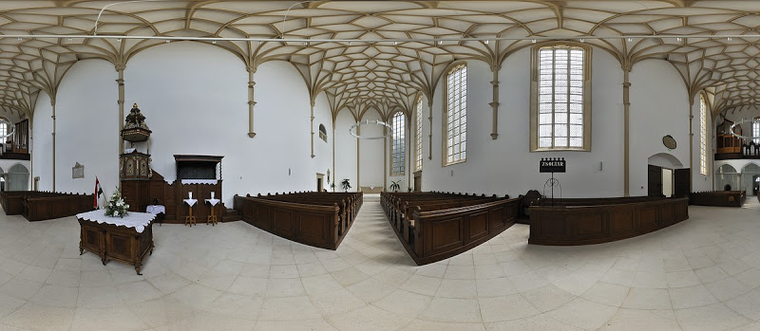
Kálvin és a református egyház – 10/16
A polgárság lelkesen fogadta → elvetette a fényűzést = puritán templomok (nincsenek képek) → nem tiltotta a munkával szerzett pénz kölcsönzését és a tisztes kamatot → nincs egyházi hierarchia - demokratikus eh.-szervezet - önálló közösségek: világiak (presbiterek) is szerepet kapnak - tanácsok (konzisztórium) → a polgári erények előtérbe kerültek - mértéktartás; szorgalom; munka; szellemi- és anyagi gyarapodás
A nyírbátori református templom

Slide 12
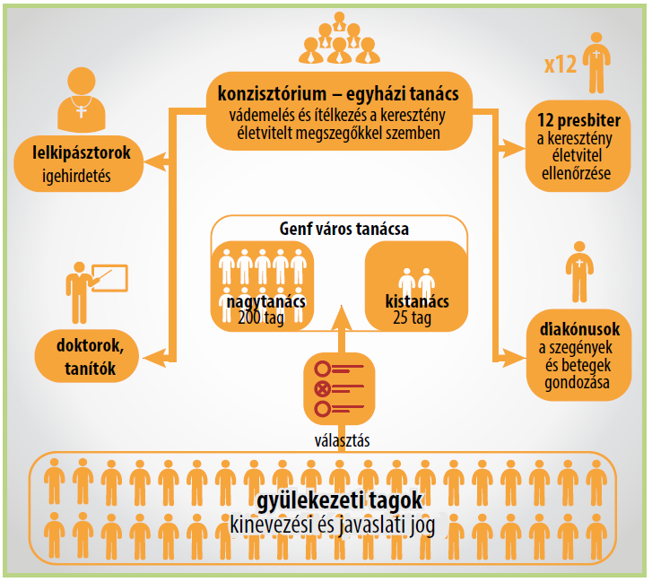
Kálvin és a református egyház – 11/16
A kálvinista egyház

Slide 13
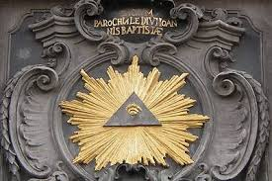
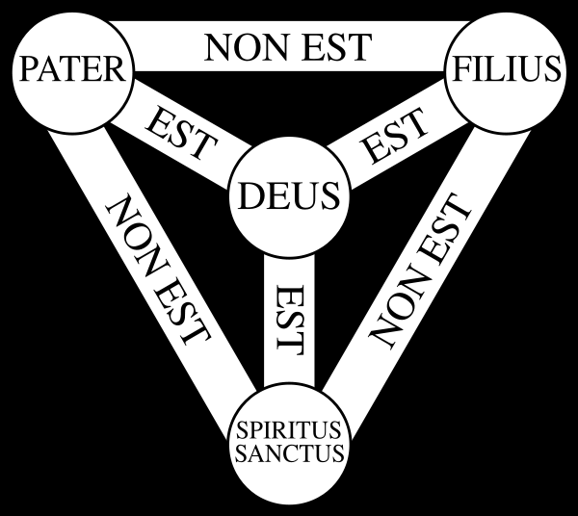
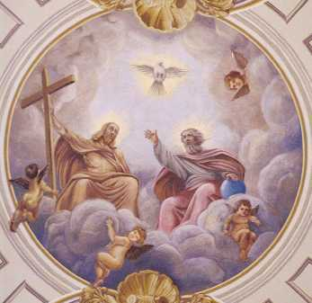
Az unitáriusok/antitrinitáriusok/szentháromság-tagadók – 12/16
Miguel Serveto/Szervét Mihály (Kálvin máglyán égettette el) → őskeresztény hagyományok → elvetette a Szentháromságot - tagadta a Szentlélek létezését, és hogy Jézus Krisztus isten volt
Erdélyben vált egyházzá → unitáriusok
Az Atya
A Fiú = Jézus Krisztus
Szentháromság =
A 3 isteni személy egysége
A Szentlélek

Slide 14
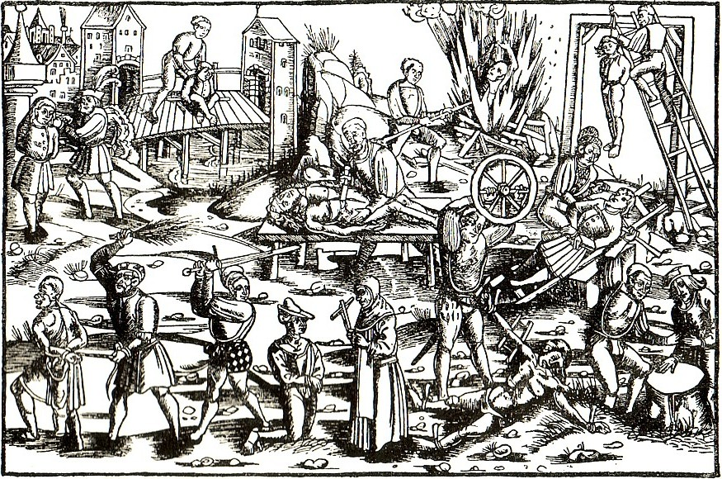
Az anabaptisták – 13/16
Thomas Müntzer/Münzer Tamás radikális programja alapján → az ember csak felnőttként dönthet a hitéről - újrakeresztelkedés → társadalmi követelések: vagyonközösség + államhatalom megszüntetése + erőszakos módszerek
Jobbágyok tömegei követték őket Németországban → parasztháború (1524–1526): a fejedelmek leverték
Luther elítélte mindkét oldal kegyetlenkedéseit
A német parasztháború egy jelenete

Slide 15
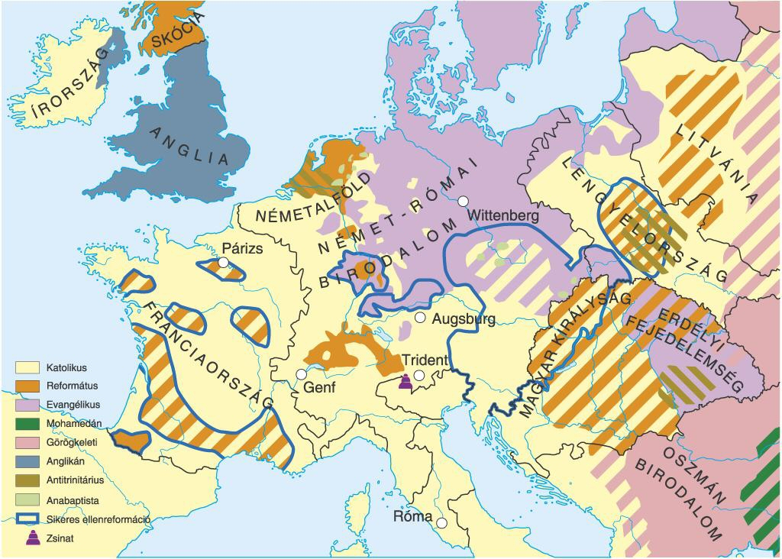

Slide 16
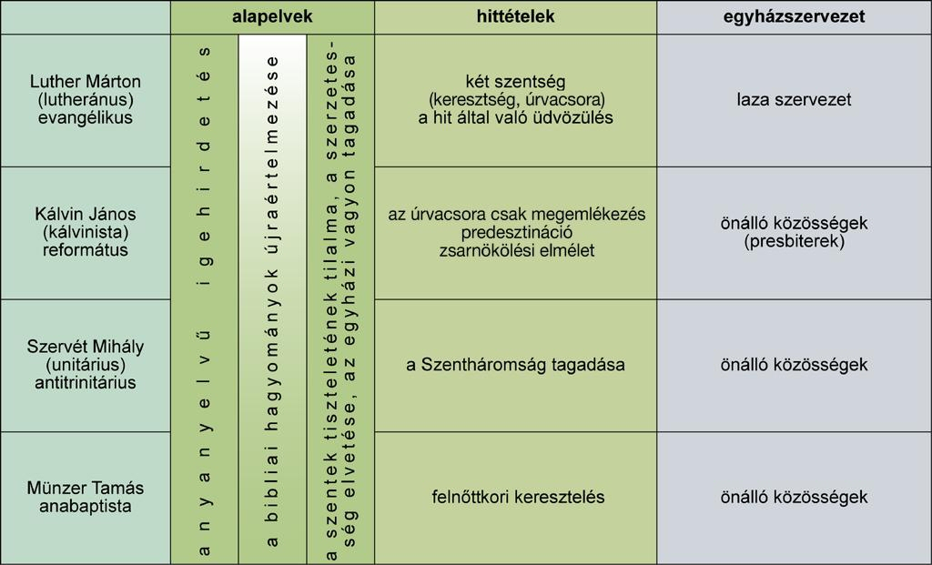
A reformáció elterjedése – 15/16
A protestáns felekezetek hittételeinek összehasonlítása

Slide 17
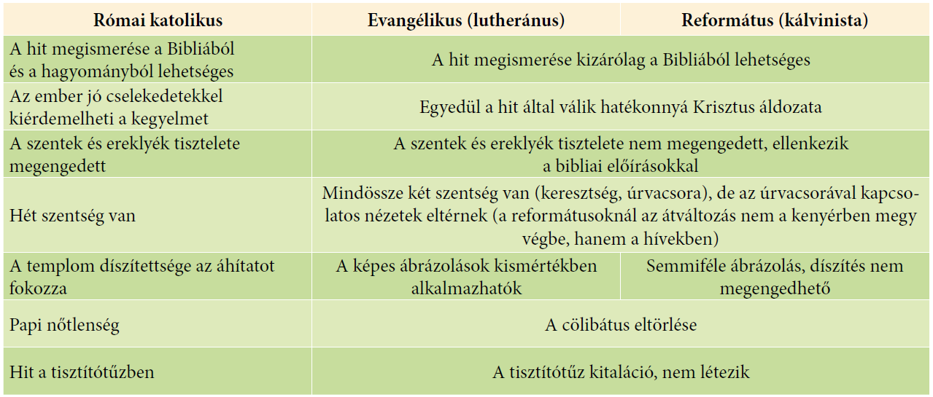
A reformáció elterjedése – 16/16
Az egyes keresztény hittételek összehasonlítása

Slide 18
